Slide 1
ATT UTVECKLA EN VISION PARTNER: NÝHEIMAR KNOWLEDGE CENTER

Slide 2
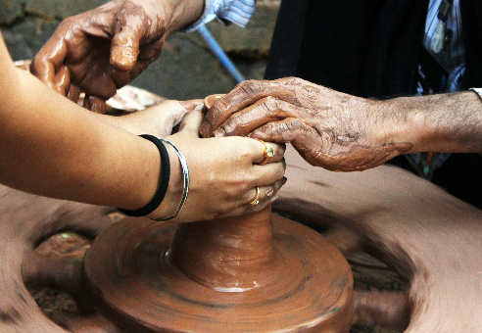
Syfte och mål
I slutet av denna modul kommer du att kunna:​
Utveckla idéer
Idéprocessen kommer att introduceras, tillsammans med några exempel på metoder som kan vara användbara för att analysera möjligheter, organisera tankar och utveckla idéer.
Sätta upp mål
Målsättning handlar om att inse vart vi är på väg och göra en plan för att nå dit. Studiematerialet ger råd om hur man framgångsrikt sätter upp mål.
Ta itu med hinder
Identifiera hinder, och ha verktyg för att hantera utmaningar som kan uppstå.
The European Commission's support for the production of this publication does not constitute an endorsement of the contents, which reflect the views only of the authors, and the Commission cannot be held responsible for any use which may be made of the information contained therein.

Slide 3
INDEX
Enhet 1
Enhet 2
Föreställ dig framtiden och identifiera möjligheter
Att övervinna utmaningar

Slide 4
Immateriellt kulturarv
Immateriellt kulturarv, som överförs från generation till generation, återskapas ständigt av samhällen och grupper, och ger dem en känsla av identitet och kontinuitet, vilket främjar respekt för kulturell mångfald och mänsklig kreativitet.
UNESCO

Slide 5
Entreprenörskap och immateriellt kulturarv​
Varför entreprenörskap?​
Entreprenörskap är ett viktigt bidrag till ekonomin.​
Uppfinningsrikedom och innovation är obegränsade resurser.​
Nya jobb och värdeskapande.​
Stödjer många av FN:s mål för hållbar utveckling.

Slide 6
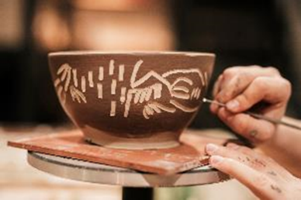
Entreprenörskap och
immateriellt kulturarv
Varför immateriellt kulturarv?​
Konvention för skydd av det immateriella kulturarvet, UNESCO.
Ökar förståelsen och respekten för miljö och traditioner.​
Positiva effekter på identitet och relationer, till exempel anknytning till område och kommunikation mellan människor med olika bakgrund.​
Ekonomiska fördelar.​
"Traditioner lever för att de förs vidare från person till person"

Slide 7
Entreprenörskap och
immateriellt kulturarv
Arvet är en del av den lokala identiteten och kulturen är en drivkraft för hållbar utveckling. Genom att utveckla ett företag inom denna domän är det möjligt att återuppliva den bortglömda potentialen i regionen som kan erbjuda unika produkter på turistmarknaden och kompletterande aktiviteter, för att öka sysselsättningen, med positiva externa effekter på livskvalitet.
Vasile Valentina et al. / Procedia - Social and Behavioral Sciences 188 (2015) 16 – 26

Slide 8
Enhet 1 Föreställ dig framtiden och identifiera möjligheter
Vilka möjligheter finns för entreprenörer inom området immateriellt kulturarv?
Det immateriella kulturarvet spänner över ett brett spektrum och utvecklas ständigt.
Möjligheterna kan finnas inom många områden!
Idéskapande
Identifiera möjligheter
Introduktion till idéprocessen för att formulera en vision.
Hur man upptäcker och analyserar möjligheter.
Sätta upp mål
Metoder för målsättning presenteras som en viktig del av framgång.
The European Commission's support for the production of this publication does not constitute an endorsement of the contents, which reflect the views only of the authors, and the Commission cannot be held responsible for any use which may be made of the information contained therein.

Slide 9
1.1. Idéskapande
Idéskapande är en process som innebär att få idéer, arbeta med dem, forma och utveckla dem.
Processen handlar också om att titta på idéer och att försöka se dem ur olika perspektiv. Man strävar efter att granska en idé från alla perspektiv, även de som till en början verkar oförutsägbara.
Du kan starta utan idéer, med många idéer eller till och med idéer som redan har implementerats.​

Slide 10
1.1. Idéskapande
Idéer kan utvecklas på olika sätt. Metoder för idéutveckling har utformats och testats i olika situationer och kan tillämpas på olika sätt för projekt och individer.
Det kan vara effektivt att kombinera metoder för att utveckla idéer! ​
Några exempel på metoder:
​
-Stjärnan
-Scenarier
-Mind map
-Brainstorming​
​-De sex tänkarhattarna

Slide 11
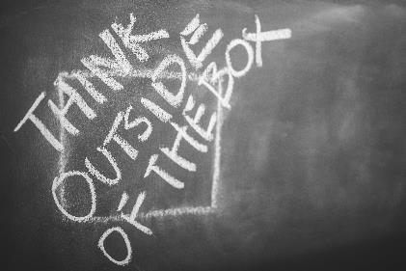
1.2. Idéskapande – exempel på metoder
Brainstorming ​
​En metod för att väcka idéer. Metoden kan tillämpas antingen individuellt eller i grupp.
Brainstorming utan krångel med datorer och smarta enheter rekommenderas ofta. Det kan vara mer effektivt att skapa en atmosfär och situation som kan öppna sinnet och stimulera tankar. Vad sägs om att sitta utomhus med penna och papper?

Slide 12
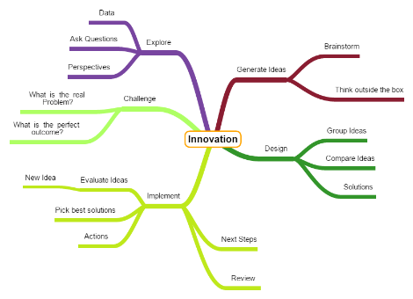
1.2. Idéskapande – exempel på metoder
Mind map
Mind maps kan ritas antingen med penna och papper eller med speciell programvara. Med en mind map får idéutveckling en visuell form vilket gör det lättare att forma, kategorisera, koppla ihop och organisera tankar.

Slide 13
1.2. Idéskapande – exempel på metoder
Stjärnan​
Rita en stjärna med sex uddar. Skriv idén du arbetar med i mitten av stjärnan. Fördela orden vem, vad, var, när, varför och hur i stjärnans uddar. Sedan ska du undersöka din idé genom att ställa frågor som börjar med de sex nyckelorden.
vem
hur
vad
idé
varför
var
när

Slide 14
1.2. Idéskapande – exempel på metoder
6 tänkarhattar
Metod skapad av Edward de Bono för att förbättra strukturen för tänkande och beslutsfattande.
En idé granskas kritiskt, ur olika perspektiv, genom att man "sätter på sig" olika imaginära hattar. Varje hatt representerar en viss synvinkel eller tankesätt: process, kreativitet, fakta, fördelar, känslor och hinder.
Denna metod används främst i grupparbeten. Det bästa resultatet får man genom att begränsa tiden som varje person "bär" varje hatt till bara några minuter.

Slide 15
1.2. Idéskapande – exempel på metoder
Scenarier
Att se mot framtiden kommer alltid att innebära mycket osäkerhet. Scenarier kan ritas för att illustrera en möjlig situation i framtiden. Genom att göra det går det att få lite förberedelser inför vad som komma skall – en slags simulator för framtiden!
När man tänker sig framtiden genom att använda scenarier kan man ta hänsyn till olika faktorer, t.ex. förändringar i affärsbeteende eller naturlig miljö.
Att arbeta med scenarier kan göras på olika sätt, till exempel genom att fokusera på analys eller förutsägelse. Sammantaget är det en strategisk planeringsmetod som kan vara användbar när man gör en långsiktig plan som tillåter flexibilitet..

Slide 16
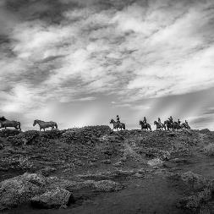
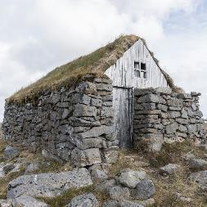
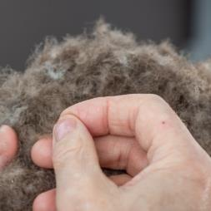

Slide 17
1.3. Identifiera möjligheter
Att starta ett projekt, utveckla eller modifiera en pågående verksamhet ... Att kunna hitta och utvärdera möjligheter är värdefullt för entreprenörer. Möjligheterna inom sektorn för immateriella kulturarv är sannolikt nästan obegränsade.
Men hur identifierar vi möjligheter?
Att identifiera möjligheter är en process som kan tränas och förbättras. Dessutom är det en pågående process, som kan användas i alla stadier av entreprenöriell verksamhet.
Flera metoder, principer och tips kan hjälpa dig på vägen! Tillvägagångssätt som utforskar de mångfacetterade interna och externa faktorer som är relevanta för ditt företag kan ge meningsfull vägledning.

Slide 18
1.3. Identifiera möjligheter
När man letar efter möjligheter...
... undersöka och samla in marknadsinformation.
... håll dig informerad om marknadstrender. ... håll ögonen öppna för öppningar i marknaden.
...använd din kreativitet.
... reflektera över hur du kan upptäcka och skapa egna möjligheter!

Slide 19
1.4. Identifiera möjligheter – exempel på metoder
Utvärdering av marknadsmöjligheter
Att göra en bedömning av marknadsmöjligheter kan vara fördelaktigt för alla typer av företag och organisationer. Denna metod kan utföras på olika sätt och olika riktlinjer kan hittas. Huvudsyftet med bedömningen är att undersöka några nyckelfaktorer, till exempel genom att göra en grundlig research kring kunder, konkurrens, externa faktorer och marknaden i stort..
En bedömning av marknadsmöjligheter kan innefatta tillämpning av andra metoder. Att implementera en PESTLE- eller SWOT-analys kan därför vara en del av en detaljerad bedömning av marknadsmöjligheter.

Slide 20
1.4. Identifiera möjligheter – exempel på metoder
PESTLE analys
Ett strategiskt ramverk för att analysera sex aspekter av företags eller institutioners yttre miljö. Analysen belyser makro-, externa och okontrollerbara faktorer: politiska, ekonomiska, sociokulturella, teknologiska, miljömässiga och juridiska.
Politisk
Denna metod kan anpassas till olika behov och omständigheter. I vissa fall kan det till exempel vara användbart att titta på varje faktor i ett geografiskt sammanhang och analysera på lokal, nationell och global skala separat..
Juridisk
Ekonomisk
PESTA
Miljömässig
Socio- kulturell
Tekno- logisk

Slide 21
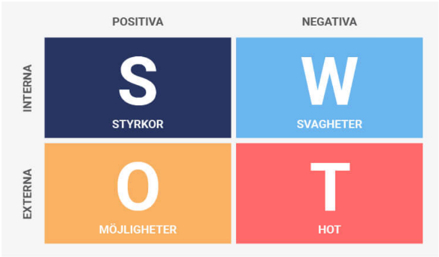
1.4 Identifiera möjligheter – exempel på strategier
SWOT
En metod för att analysera interna styrkor och svagheter, samt externa hot och möjligheter. SWOT är ett exempel på en strategisk planeringsteknik.

Slide 22
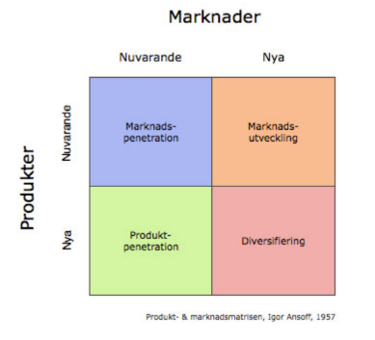
1.4. Identifiera möjligheter – exempel på metoder
Ansoff Matrisen
Ansoff Matrisen är ett av de vanligaste marknadsplaneringsverktygen för att analysera och planera för tillväxt. Modellen visar fyra strategier för företags tillväxt och kan användas för att bedöma risken för varje strategi.
Att noggrant studera modellens fyra metoder för tillväxt, det vill säga marknadsutveckling, marknadspenetration, diversifiering och produktpenetration, kommer att ge en bättre förståelse för metoden.
Bild https://www.biz4you.se/html/marknadsforing/marknadsforing/modeller.html

Slide 23
1.4. Identifiera möjligheter – exempel på metoder
Starkare tillsammans
Ett mycket vanligt råd för att identifiera möjligheter handlar om värdet av samarbete och kommunikation. Olika kopplingar är avgörande när man analyserar olika aspekter av marknaden, såsom kundernas förväntningar, huvudkonkurrenter eller distributionskanaler.
Gedigen kunskap och insikt om trender och utveckling inom entreprenörskapsområdet kan erhållas genom kommunikation och relationer. Att granska publikationer, nyheter och andra meddelanden relaterade till relevanta ämnen är ett effektivt sätt att hålla sig uppdaterad.

Slide 24
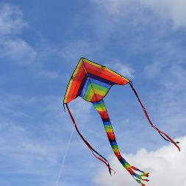

Slide 25
1.5. Sätta upp mål
​
Målet behöver definieras.
Ett mål ska vara tydligt, distinkt, realistiskt och mätbart.
Fokusera på målet och behåll fokus.
Gör en strategi utifrån målet och en plan för att nå målet.​
Planen, som markerar vägen till målet, ska innehålla så många incitament som möjligt, till exempel med väl definierade arbetskomponenter eller mikromål. Nöjet att slutföra varje del ger motivation.
Detta handlar om att sätta upp mål och göra en plan för hur man når dem.
Målen som sätts upp kommer att påverka prestationen.
Kan hjälpa till att förverkliga din vision.

Slide 26
1.5. Sätta upp mål
Uppdragsbeskrivning
“En formell sammanfattning av ett företags, organisations eller individs mål och värderingar.”
En uppdragsbeskrivning är kort, vanligtvis bara en mening eller ett kort stycke. Det gör syftet med projektet tydligt för människor både inom och utanför företaget.

Slide 27
1.5. Sätta upp mål
Uppdragsbeskrivning
“En ambitiös beskrivning av vad en organisation vill uppnå på medellång eller lång sikt. Det är tänkt att fungera som en tydlig vägledning för val av nuvarande och framtida handlingssätt.”
En vision kan vara en kort mening eller ett längre stycke. Syftet med en vision är att göra mål och mål tydligare. Uttalandet ger en strategisk riktning för ett företag eller ett projekt.

Slide 28
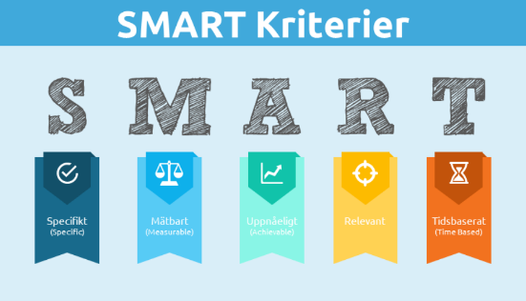
1.6. Sätta upp mål – exempel på metoder
SMART​
Metoden ger fem ord som ska prägla varje mål. Enligt metoden ska ett mål vara specifikt, mätbart, uppnåeligt, realistiskt och tidsbestämt.
Bild: https://projektledning.se/smart-kriterier/

Slide 29
1.6. Sätta upp mål – exempel på metoder
Ett ord
Olika faktorer och element kan lätt komma i vägen, vilket gör det svårt att identifiera mål. Genom att fokusera på ett ord och utesluta allt annat kan rampljuset fokuseras på kärnämnet: själva målet.
Image by Nick Youngson

Slide 30
1.6. Sätta upp mål – exempel på metoder
Locke och Lathams fem principer för målsättning
Locke och Latham är bland de mest respekterade forskarna inom målområdet. Deras studier visar att målsättning är en viktig faktor för att förbättra prestation. Enligt deras studier motiverar målsättning till att arbeta, genom att stödja andra motivatorer i den mänskliga miljön.
Locke och Latham har definierat fem principer som kommer att leda till det mest framgångsrika uppsättandet av mål. Dessa principer handlar om tydlighet, utmaning, engagemang, komplexitet och feedback.

Slide 31
1.6. Sätta upp mål – exempel på metoder
Omvänd målsättning
Målet i sig kan kasta ljus över vägen dit. Genom att föreställa sig att målet har uppnåtts går det också att föreställa sig vad som orsakade framgången. Vi föreställer oss vägen till målet och ritar en plan utifrån den.

Slide 32
1.6. Sätta upp mål – exempel på metoder
Önsketavla
Denna metod kan implementeras på olika sätt, till exempel genom att rita eller måla en bild eller göra en video. Önsketavlan handlar om att göra målet visuellt, vilket bidrar till en tydligare vision och fokus.

Slide 33
1.7. Mjuka färdigheter
Förutom olika metoder och verktyg är även företagarens personliga kompetens viktig för idé- och målprocessen.
Färdigheter ska inte ses som en fast eller oföränderlig faktor hos individer,
tvärtom, de utvecklas, utvecklas och förändras.
Kompetenser kan därför erhållas och förvärvas,
till exempel genom utbildning och erfarenhet.​
KREATIVT TÄNKANDE
TIDSPLANERING
KRITISKT TÄNKANDE
LEDARSKAP
POSITIVITET
TEAMWORK
PROBLEM LÖSNING

Slide 34
Enhet 2
Att övervinna utmaningar
Hur kan vi övervinna hinder?
Olika metoder kan vara användbara när utmaningar uppstår.
Det är viktigt att vara bekant med nyttiga tillvägagångssätt innan man ställs inför komplexa situationer.
Möjliga utmaningar
Strategier
Några exempel på utmaningar som kan dyka upp när entreprenörer arbetar inom området immateriellt kulturarv.
Översikt över viktiga resurser och verktyg som kan vara till hjälp när man hanterar utmaningar.
The European Commission's support for the production of this publication does not constitute an endorsement of the contents, which reflect the views only of the authors, and the Commission cannot be held responsible for any use which may be made of the information contained therein.

Slide 35
2.1. Challenges – good to know
Resources and support
Where can the project get a backup, for example in case of questions related to technology, law and regulations or accounting?
Does the project meet the requirements of grant funds?
Which doors can be opened with collaboration?
Look up for the possibilities for guidance and help for your project! Support and professional assistance will be found widely, free of charge or against payment.

Slide 36
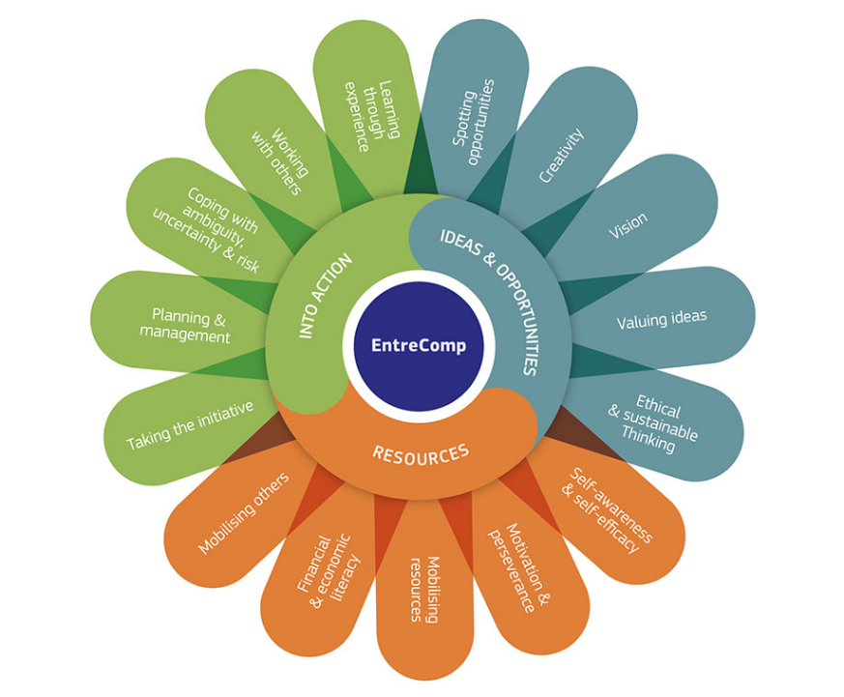

Slide 37
2.2. Entreprenörskap och
immateriellt kulturarv -möjliga utmaningar
Entreprenörer kommer sannolikt att möta några vanliga utmaningar. Utöver dessa allmänna utmaningar kan entreprenörer som arbetar med immateriellt kulturarv möta några mer specifika hinder :
Överföring av kulturarv kan bero på faktorer som är svåra att förutse, till exempel på grund av tekniska framsteg och förändringar i resebeteende.​
Juridiska ramar och regler kan sätta begränsningar.
Oenighet kan uppstå om användningen av kulturarvet.
Entreprenörsarbete kan kräva tålamod vad gäller lönsamhet.
Är användandet av kulturarvet hållbart?

Slide 38
2.3. Utmaningar – exempel på strategier
Bidrag och finansiering
Entreprenörer kan i många fall söka bidrag för sina projekt. Det är värt att kontrollera tillgängligheten av inhemska, utländska och multinationella fonder. Det är också viktigt att känna till företagares rättigheter och skyldigheter gentemot fackföreningar och skattemyndigheter.

Slide 39
2.3. Utmaningar – exempel på strategier
Rådgivning ​
Entreprenörer kan söka råd, till exempel om affärsutveckling, affärer och skatter. Det är också värt att nämna värdet av rådgivning inom varje företagares område, i detta fall immateriella kulturarv. Sådana råd kan i många fall erhållas från professionella institutioner och organisationer.

Slide 40
2.3. Utmaningar – exempel på strategier
Nätverk
Forskning om entreprenörskaps framsteg, inom området immateriellt kulturarv, avslöjar ofta vikten av ett nätverk. Nätverksarbete kan ske i olika skalor och format, såsom deltagande i samarbetsprojekt, seminarier eller konferenser, inom ett distrikt eller i ett internationellt sammanhang.

Slide 41
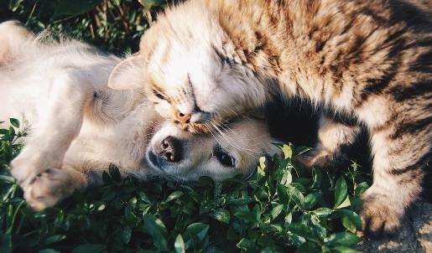
2.3. Utmaningar – exempel på strategier
Kärnfärdigheter
Förmågor som ibland kallas mjuka färdigheter. Olika färdigheter kan vara mycket användbara när det gäller att lösa problem. Organisation, kommunikation och tålamod är exempel på sådana färdigheter.

Slide 42
Summering
Entreprenörskap inom immateriellt kulturarv
Mjuka färdigheter
Personlig kompetens gör skillnad på alla nivåer i projektet.
Olika värderingar och olika möjligheter.
Vision
Utmaningar
Kan formas och utvecklas genom olika metoder och teorier.
Genom att förbereda oss kan vi bli bättre rustade att övervinna hinder.
Idéskapande och målsättning
Resurser
Forskning visar på vikten av nätverkande och samarbete mellan entreprenörer inom området immateriellt kulturarv.
Användbara verktyg för att
forma vision och
främja större framgång.

Slide 43
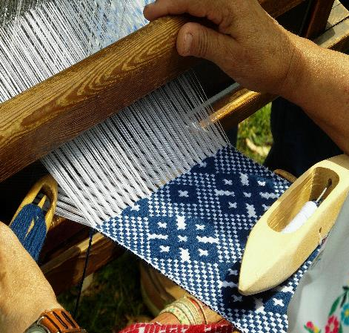
Självbedömningstest
Entreprenörskap av immateriella kulturarv …
Idéskapande är en process som…
Att sätta upp mål…
…slutar när man får en idé.
...väcker idéer och utvecklar dem vidare.
…kräver grupparbete.
…kan bana väg för din prestation.
…gäller endast produktutveckling.
… bygger på globala mål för hållbar utveckling.
…påverkar inte ekonomisk tillväxt.
… är begränsad till gamla traditioner och historia.
...är i linje med många av de globala målen för hållbar utveckling.
När man hanterar utmaningar kan det vara användbart att...
Mjuka färdigheter…
...är helt medfödda.
… utvecklas ständigt.
... inkluderar inte kritiskt tänkande.
...sök hjälp från ditt nätverk.
...lita på turen.
...förneka samarbete.
The European Commission's support for the production of this publication does not constitute an endorsement of the contents, which reflect the views only of the authors, and the Commission cannot be held responsible for any use which may be made of the information contained therein.

Slide 44
Tack

